Slide 1


Médico, especialista en gerencia en salud, gerencia de sistemas de gestión de calidad, gestión de riesgo. Conferencista y docente internacional.
Conflicto de interés:
Industria farmacéutica: Alexion, Janssen, Merck, Amgen, Lilly, Amrit, Pfizer, otros.
Consultoría Global en Salud, investigación clínica evaluación de tecnologías en salud: CBPartners, Empr, Policy Wisdom, Neuroeconomix, GLG Consultations, In Value.
Docencia y Formación: Centro Estratégico de Proyectos, CAMIPER Perú.

Slide 2

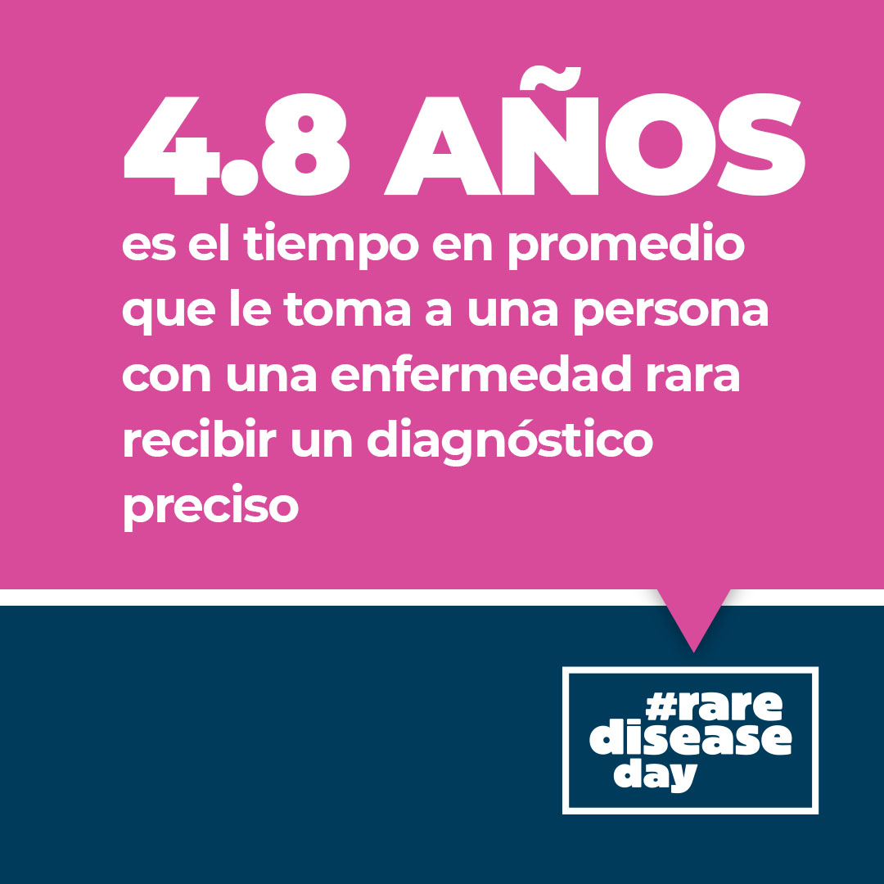

Slide 3

Disclaimer:
“Esta información no constituye consejo y/o asesoría legal alguna, sino un compendio general de información públicamente disponible que no necesariamente está actualizada y, en consecuencia, recomendamos que verifique con su(s) asesor(res) legal(es) toda decisión que tome con base en este documento y/o las normas que en él se mencionan, toda vez que usted no debería actuar u omitir actuar con base en la información aquí contenida sin antes consultar a su asesor legal. Así mismo, esta información no está orientado a inducir y/o provocar en pacientes y/o profesionales de la salud conductas inadecuadas frente al sistema de salud. Y, en igual medida, esta información no reemplaza ni complementa las recomendaciones propias de la disciplina médica, ni prescripciones, fórmulas o diagnósticos médicos, como tampoco reemplaza ni complementa el consejo y/o asesoría de su(s) asesor(res) legal(es)”.

Slide 4

ANTECEDENTES

Slide 5

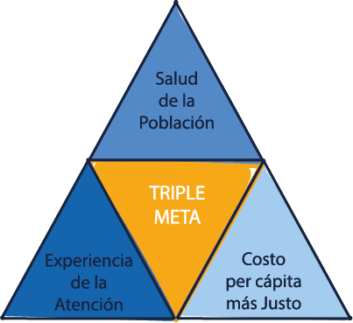
TRIPLE META
El concepto de triple meta plantea que los sistemas de salud deben trabajar para lograr simultáneamente tres metas fundamentales.
Fuente Don Berwick, Tom Nolan y John. Whittington, investigadores del Institute for Health. Improvement (IHI)

Slide 6



TRIPLE META
SALUD DE LA POBLACIÓN: Llegar a comunidades y organizaciones, centrándose en la prevención y el bienestar.
EXPERIENCIA DE LA ATENCIÓN: Proporcionar atención centrada en el paciente de forma segura, oportuna, eficaz, equitativa, continua.
COSTO PER CÁPITA: Reducir o controlar el costo por usuario derivado de la atención en salud de la población objeto, optimizando recursos.
Fuente Don Berwick, Tom Nolan y John. Whittington, investigadores del Institute for Health. Improvement (IHI)

Slide 7
POLÍTICA PAÍS
MARCO ESTRATÉGICO
MARCO OPERATIVO
Usuario
Familia
Comunidad
APS
MIAS
Conjunto de procesos.
Coordinación entre actores.
CUIDADO
Corresponsabilidad
Autocuidado
GESTIÓN INTEGRAL DEL RIESGO
Riesgo Financiero
Riesgo en Salud
RIAS
Coordinación Ente, IPS, EPS
Integralidad de la atención.
ENFOQUE
DIFERENCIAL
Poblaciones
Territorios
Fuente: Diagrama diseño del autor, contenido basado en Resolución 429 y modificaciones.

Slide 8

¿POR QUÉ AJUSTAR EL MODELO DE SALUD?
Las principales dificultades operativas para implementación del MIAS están en la brecha de desarrollo de los territorios, en el interior de los mismos y en la articulación de acciones y Componentes de los diferentes actores.
Por ello la principal modificación es plantear acciones territoriales específicas y otorgar el liderazgo para la implementación y seguimiento de la país y maite a los entes territoriales, con el acompañamiento del ministerio.
Lo anterior no exime a las eps e ips y otros actores involucrados en la atención en salud.
Modificación de la país y adopción del maite ( modelo de acción integral territorial)
Fuente: contenido basado en Resolución 2626.

Slide 9

CONTEXTO
NORMATIVO
ACTUAL

Slide 10

MAITE
Modificación de la PAIS y adopción del MAITE (modelo de acción integral territorial)
Este modelo incorpora desarrollos del MIAS, enfatiza la coordinación de agentes, usuarios y otros actores, a través de unas líneas de acción, con enfoque de salud familiar y comunitaria, territorial, poblacional y diferencial, que permitirán mejorar la cobertura y el acceso de las personas y propender por en salud y el goce efectivo del derecho a la salud. Generar mejores resultados.
(Resolución 2626 de 2019)

Slide 11
MAITE
Modelo de Acción Integral Territorial
Estrategia de Atención Primaria en Salud
Estrategia de Gestión Integral de Riesgo
Estrategia del Cuidado de la Salud
Estrategia Diferencial de Derechos
Fuente: Diagrama diseño del autor, contenido basado en Resolución 2626.

Slide 12
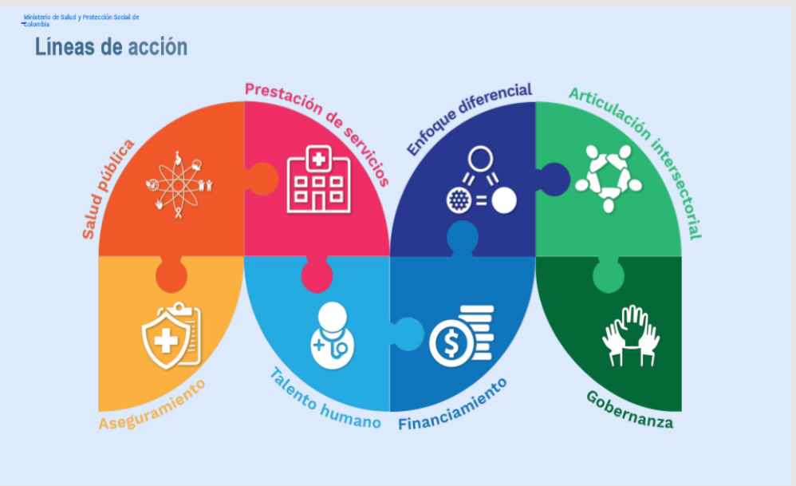
MAITE
Modelo de Acción Integral Territorial
Fuente Documentos Técnicos MSPS

Slide 13
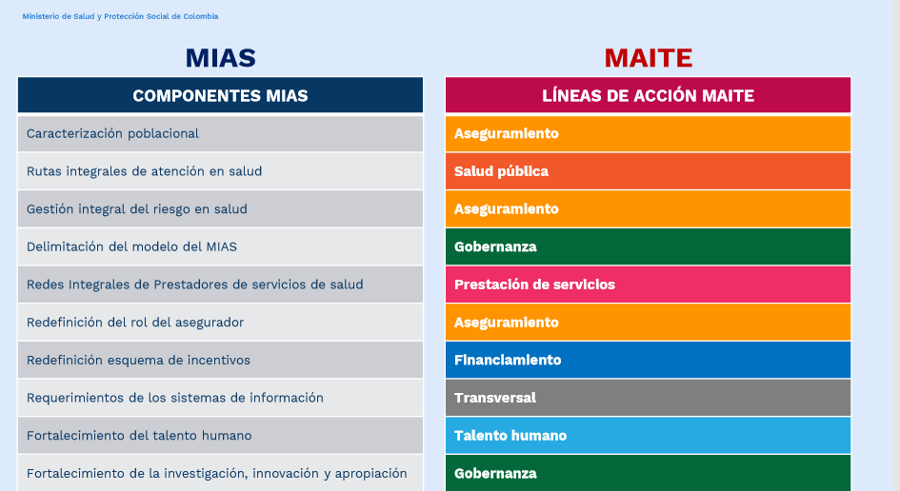
MIAS A MAITE
Fuente Documentos Técnicos MSPS

Slide 14

POLÍTICA DE ATENCIÓN INTEGRAL EN SALUD
Es el conjunto de enfoques, estrategias, procesos e instrumentos, acciones y recursos centrados en el usuario, ordenando la intervención de los integrantes del sistema de salud y de otros actores responsables de garantizar toda la cadena de atención ( la promoción de la salud, prevención de la enfermedad, el diagnóstico, el tratamiento, la rehabilitación, la paliación y la muerte digna) en condiciones de accesibilidad, aceptabilidad, oportunidad, continuidad, integralidad y capacidad resolutiva.

Slide 15
MAITE
Modelo de Acción Integral Territorial
ESTRATEGIA DE ATENCIÓN PRIMARIA EN SALUD
ESTRATEGIA DE GESTIÓN INTEGRAL DE RIESGO
ENFOQUE DEL CUIDADO DE LA SALUD
ENFOQUE DIFERENCIAL DE DERECHOS
Articulación en interacción de agentes y actores
Capacidades, decisiones y acciones de autocuidado
Reconocimiento de poblaciones con características particulares
Gestión en Salud Pública
Participación Social, Comunitaria y Ciudadana
Identificar, medir e riesgos intervenir
Efecto Predictivo y Preventivo
Asumir responsabilidades del cuidado de salud
Generar oportunidades de desarrollo, protección, bienestar, convivencia, fortalecimiento de redes de apoyo.
Identificar situaciones de desventaja y mayor vulnerabilidad
Servicios de Salud

Slide 16

¿QUÉ SON LAS RIAS Y CUÁL ES SU OBJETIVO?
“Son herramientas que integran las intervenciones individuales y colectivas que realizan los diferentes integrantes dentro de sus competencias, las cuales deben adaptarse a los ámbitos territoriales y a los diferentes grupos poblacionales, debiendo aplicar la destinación de recursos financieros existentes para la atención en salud”
El objetivo es regular las condiciones necesarias para asegurar la integralidad en la atención en para en salud para las personas, familias y comunidades por parte de los diferentes integrantes del SGSSS y demás entidades que tengan a su cargo acciones en salud a efectos de contribuir al mejoramiento de los resultados en salud y reducir la carga de la enfermedad.

Slide 17

¿CUÁL ES EL CONTENIDO DE LAS RIAS?
Acciones de gestión en salud pública.
Intervenciones colectivas.
Intervenciones poblacionales.
Hechos claves en el continuo de la atención o hitos.
Indicadores de seguimiento y evaluación.
Responsables sectoriales.

Slide 18
CARACTERÍSTICAS DE LAS RIAS
Describen elementos clave de la atención basada en la evidencia, las mejores prácticas y las expectativas de los usuarios.
Permiten la integración organizada, mediante la secuenciación de las acciones multidisciplinares de índole poblacional, colectiva e individual y las funciones de los diferentes integrantes.
Fortalecen la comunicación entre los diferentes integrantes.
Especifican resultados esperados de las intervenciones colectivas e individuales, dentro del proceso integral de la atención en salud.
Facilitan la identificación apropiada de los recursos humanos, de infraestructura y financieros.

Slide 19
TIPOS DE RIAS
GRUPOS DE RIESGO
PROMOCIÓN Y MANTENIMIENTO DE LA SALUD POR CURSO DE VIDA
ATENCIÓN ESPECÍFICA

Slide 20

CONSIDERACIONES GENERALES

Slide 21

CARACTERIZACIÓN
Poblacional
Demográfico
Social
Epidemiológica
Morbilidad
Costos
Morbilidad
Curso de Vida
Mortalidad
Grupos de Riesgo y Patologías
Grupos de Riesgo/ Patologías
Poblaciones Especiales

Slide 22
LINEAS DE INTERVENCIÓN EN SALUD
GESTIÓN DE RIESGO EN SALUD PÚBLICA
Gestión del Conocimiento y Fuentes de Información
Vigilancia en Salud Pública
Planeación de la Salud Pública
EVENTOS DE INTERES EN SALUD PÚBLICA
Eventos de Alto Costo
Eventos de Programa Materno- Perinatal
Eventos Programa Salud Mental
Eventos Programa Salud Oral
Eventos Programa Salud Infantil

Slide 23
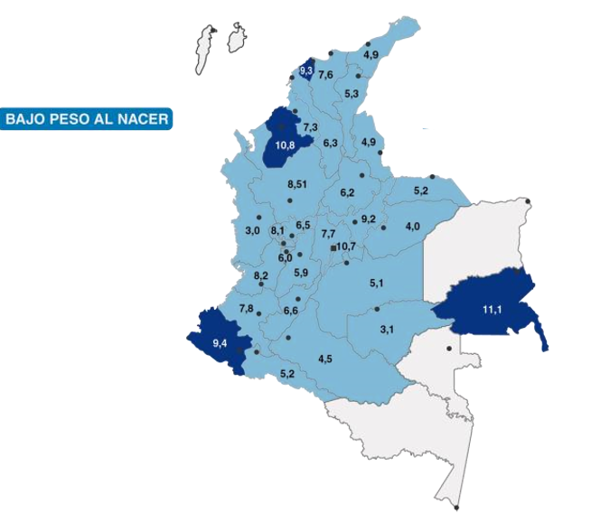
MAPA DE CALOR DEL RIESGO EN SALUD
Datos no reales, solo para mostrar ejemplo

Slide 24
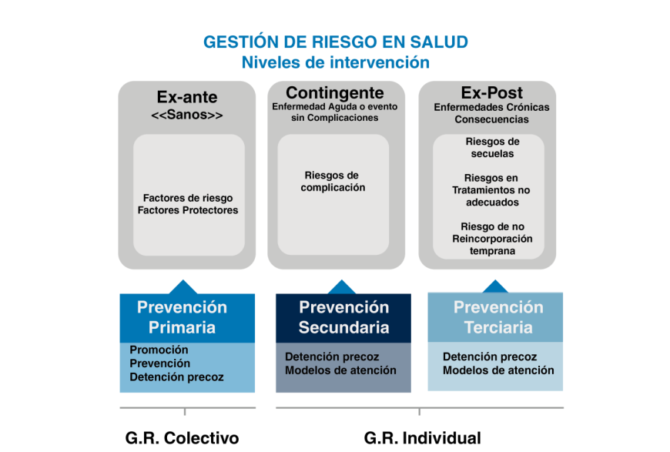
NIVELES DE INTERVENCIÓN DE RIESGO

Slide 25
IDENTIFICACIÓN DE GRUPOS DE RIESGO
ENF RARAS
SHUA
HPN
ALTO COSTO
(GENERALES Y ESPECÍFICOS)

Slide 26




GESTIÓN DE RED
ATENCIÓN PRIMARIA
OTROS ACTORES
RED COMPLEMENTARIA

Slide 27
OPERATIVIZAR LA RIA
ADMINISTRACIÓN DEL RIESGO
GESTIÓN DE PATOLOGIAS Y CUIDADOS
ATENCIÓN INTEGRAL
GESTIÓN INTEGRAL DE TECNOLOGÍAS EN SALUD
SEGUIMIENTO CONTINUO

Slide 28
DESPLIEGUE DE ÁMBITOS
ADMINISTRACIÓN DEL RIESGO
Listado de pacientes por GR o Patología
Guías o Criterios Clínicos MBE
GESTIÓN DE PATOLOGÍAS Y CUIDADOS
Estructuración de Cohortes
ATENCIÓN INTEGRAL
Definición de Actividades Mínimas de los Profesionales de Salud
Diseño de RIAS
Criterios de Estadificación de Enfermedad
Definición de Servicios y Especialidades Actividades Mínimas de los Profesionales de Salud
Concertación y Revisión
GESTIÓN INTEGRAL DE TECNOLOGÍAS EN SALUD
Formación y Capacitación
SEGUIMIENTO CONTINUO
Definición de Esquemas Terapéuticos
Comités Definición de Tecnologías en Salud
Revisión de Comportamiento del Riesgo
Monitoreo mediante indicadores ( Cobertura, Oportunidad, Resultados)
Revisión de RIA

Slide 29

RIA GENÉRICA
SHUA - HPN

Slide 30
RIA GENÉRICA DE ENFERMEDADES RARAS
Generalidades
Descripción General de la RIA Genérica
Hitos Generales o Indicadores
Actividades de Gestión y Monitoreo
Flujo de Atención

Slide 31

GENERALIDADES

Slide 32
GENERALIDADES DE LA RIA GENÉRICA DE ENF RARAS
OBJETIVO
ALCANCE Y POBLACIÓN OBJETO
CRITERIOS DE INCLUSIÓN A LA COHORTE
CATERGORIZACIÓN DEL RIESGO
DEFINICIÓN DE ATRIBUTOS DE CALIDAD
NORMATIVIDAD

Slide 33
GENERALIDADES DE LA RIA GENÉRICA
OBJETIVO
ALCANCE
Brindar orientación a los actores del sistema para brindar atención integral en salud a los pacientes con HPN mediante acciones orientadas a la prevención, protección, tratamiento oportuno y rehabilitación de los pacientes.
POBLACIÓN OBJETO
El proceso de atención de manera general abarca:
Inicia con la identificación de los casos sospechosos y realizando la confirmación con la prueba recomendada, continúa con ingreso a la cohorte y finaliza con el seguimiento individual.
1. Las actividades generales a realizar en Atención Primaria, identificación, prevención y notificación para HPN.
2. El diagnóstico, valoración individual del riesgo y el tratamiento farmacológico y no farmacológico.
3. La atención de complicaciones agudas derivadas de las enfermedades raras.

Slide 34
CRITERIOS DE INCLUSIÓN A LA COHORTE
Usuarios de EAPB reportados en Sivigila, como pacientes con enfermedad huérfana específicamente con HPN.
Usuarios notificados por las asociaciones de usuarios como casos presuntivos.
Usuarios que en las EAPB en autorizaciones se encuentren con diagnósticos relacionados.
Usuarios notificados por los prestadores de servicios, que en registros de HC pueden tener la patologia y/o ya cuentan con prueba confirmatoria.
Usuarios notificados por las asociaciones de usuarios como casos presuntivos

Slide 35
CATEGORIZACIÓN DE RIESGO
HPN
SHUA
HPN Subclínica
HPN Clásica
HPN & SFN
Severa
Diagnóstico de exclusión

Slide 36
GENERALIDADES DE LA RIA GENÉRICA
ATRIBUTOS DE CALIDAD
Accesibilidad: Posibilidad que tiene el Usuario para utilizar los servicios de salud.
Oportunidad: Posibilidad que tiene el Usuario de obtener los servicios que requiere sin que se presenten retrasos que pongan en riesgo su vida o su salud.
Seguridad: Conjunto de elementos estructurales, procesos, instrumentos y metodología que minimizan el riesgo de sufrir eventos adversos durante la atención.
Pertinencia: Garantía que los usuarios reciban los servicios que requieren.
Continuidad: Garantía que los usuarios reciben las intervenciones requeridas mediante la secuencia lógica y racional de actividades basadas en el conocimiento científico y sin interrupciones innecesarias.
Satisfacción del Usuario: Nivel del estado de ánimo del Usuario-Paciente y su familia al comparar la atención en salud con sus expectativas.
Integración Clínica: Articulación entre niveles de atención y complejidad para garantizar la continuidad en la atención.

Slide 37
GENERALIDADES DE LA RIA GENÉRICA
NORMATIVIDAD
Resolución 3202 de 2016: Por la cual se adopta el manual metodológico para la elaboración e implementación de la Rutas Integrales de Atención en Salud -RIAS, se adopta un grupo un grupo de Rutas Integrales de Atención en Salud desarrolladas por el Ministerio de Salud y Protección Social dentro de la Política de Atención Integral en Salud - PAIS y se dictan otras disposiciones.
Resolución 2626 de 2019: Por el cual se modifica la Política de Atención Integral en Salud –PAIS y se adopta el Modelo de Atención Territorial MAITE

Slide 38

DESCRIPCIÓN GENERAL DE LA RIA SHUA - HPN

Slide 39
DESCRIPCIÓN POR ACTOR
EAPB
ATENCIÓN PRIMARIA
Gestión de Información
Reporte de Casos
Pautas para Gestionar la Red
Recomendaciones para el Proceso de Autorizaciones
Recomendaciones para Referencia y Contrarreferencia
Articulación con el proceso de información al usuario
Evaluación y Seguimiento
Articulación de Prestadores o red de prestadores
Prevención
Registro Documental
Referencia y Contrarreferencia
Proceso de Evaluación y Seguimiento
Integración Clínica
Participación en Comités de Seguimiento y Gestión

Slide 40
DESCRIPCIÓN POR ACTOR
RED COMPLEMENTARIA
ATENCIÓN SOPORTE Y RHB
Ingreso Criterios
Evaluación y Clasificación de Riesgo
Integración Clínica
Internación Hospitalaria
Participación en Espacio de Concertación Comités de Seguimiento y Gestión
Componente Educacional
Atención en Psicología
Atención Nutricional
Atención en Terapias de Apoyo
Atención por Trabajo Social
Atención en Salud Mental

Slide 41
ACTIVIDADES DE GESTIÓN Y MONITOREO
ACTIVIDAD | PERIODICIDAD | INSTRUMENTO DE REPORTE
Realizar verificación de casos reportados por Autorizaciones y SIVIGILA y generar reporte a las IPS de los usuarios no cargados para reporte extemporáneo en SIVIGILA. | Semanal | Formato de casos incidentes
Socializar con las Unidades primarias de Atención en salud e IPS la ruta y establecer canales de comunicación para compartir información. | Semanal | Acta de Reunión y Asistencia
Realizar vigilancia al estado de la Red para garantizar la prestación continua de los Servicios | Semanal | Informe de hallazgos
Identificar y Gestionar barreras generadas a nivel del Área de Autorizaciones. | Mensual | Informe de hallazgos y gestión
Establecimiento de canales de comunicación con la Red de Prestadores municipal, regional y nacional. | Mensual | Acta de Reunión y Asistencia
Participación activa en comités citados por Entidades Regulatorias y de Control. | Mensual | Acta de Reunión y Asistencia

Slide 42
INDICADORES ADMINISTRATIVOS
NOMBRE DEL INDICADOR | NUMERADOR | DENOMINADOR | UNIDAD | META
Notificación de usuarios con HPN en IPS que atiende el caso por primera vez. | Número de usuarios con HPN reportados en SIVIGILA por parte de IPS que atiende al caso por primera vez. | Total, de usuarios identificados con HPN que cumplen criterios para reporte en SIVIGILA. | Porcentaje | 100%
Realizar un análisis citometría de flujo y valoración por hematología y/o nefrología a los usuarios con HPN para emitir concepto sobre tipo de la patología | Número de usuarios con Diagnóstico de HPN. | Total, de usuarios identificados con HPN que cumplen criterios de inclusión en la cohorte. | Porcentaje | 90%
Oportunidad Consulta con Hematología y/o Nefrología o Líder programa de Enfermedades Raras después de la confirmación de diagnóstico para establecimiento de plan terapéutico | Número de usuarios con diagnóstico de HPN con valoración por hematología y/o nefrología o líder de programa de enfermedades raras por primera vez en un periodo no mayor a treinta días después de la confirmación diagnostica. | Total, de usuarios con diagnóstico HPN que asistieron a consulta de hematología y/o nefrología o líder programa de enfermedades raras por primera vez después de la confirmación diagnóstica. | Porcentaje | 80%
Oportunidad de plan de valoraciones (recomendado pacientes primeros 6 meses cada mes y posteriormente cada 2 o 3 meses según concertación asegurador/prestador) | Número de citas realizadas efectivamente por paciente en un período determinado | Total de controles programados en un periodo determinado | Porcentaje | 90%
Aplicación de estadificación y clasificación de riesgo a usuarios con diagnóstico de HPN. | Número de usuarios con diagnóstico HPN a los que se les aplico la estadificación y clasificación de riesgo. | Total, de usuarios con diagnóstico de HPN con estadificación y clasificación de riesgo. | Porcentaje | 95%

Slide 43
INDICADORES CLÍNICOS
NOMBRE DEL INDICADOR | NUMERADOR | DENOMINADOR | UNIDAD | META | MAXIMO ACEPTABLE
Tasa de Hospitalización por HPN | Numero de pacientes con Dx de HPN que se hospitalizan por mes | Total de pacientes con Diagnostico de HPN | Porcentaje | Ninguna | 2 por año
Tasa de Complicaciones pacientes con HPN | Numero de pacientes con Dx de HPN que presentan complicaciones ( ppal. infecciones y renal) asociadas directamente a HPN en un periodo | Total de pacientes con Diagnostico de HPN | Eventos | Ninguna | 2 por año
Aparición de Eventos de Hemolisis | Numero de pacientes con Dx de HPN que presentan eventos de hemolisis | Total de pacientes con Diagnostico de HPN | Porcentaje | Ninguna | 1 por año
Aparición de Eventos Trombóticos | Numero de pacientes con Dx de HPN que presentan eventos trombóticos | Total de pacientes con Diagnostico de HPN | Porcentaje | Ninguna | Ninguno
Comportamiento Transfusional en pacientes con HPN | Numero de pacientes que recibieron trasfusión en un trimestre | Total de pacientes con Diagnostico de HPN | Promedio | Disminución del 50% en el primer semestre | NA
Adherencia a Plan de Infusión | Número real de infusiones en el trimestre | Número total de infusiones proyectadas en el trimestre | Porcentaje | 100% | 95%
Seguimiento | Número de seguimientos x paciente al mes | Total, de usuarios en seguimiento de SHUA | Porcentaje | 90% | 85%

Slide 44
FLUJO DE ATENCIÓN

Slide 45

BENEFICIOS
DE LAS RIAS

Slide 46

BENEFICIOS DE LAS RIAS
Satisfacción y mejor experiencia del usuario, pues la organización de los flujos de atención, centrará la atención en él.
Mejorar el acceso a los servicios de la población en general pero especialmente poblaciones vulnerables.
Optimizar recursos de salud.
Disminución de desperdicio en salud.
Despliegue del MAITE, cumplimiento de la normatividad.
Mejores resultados en salud.

Slide 47
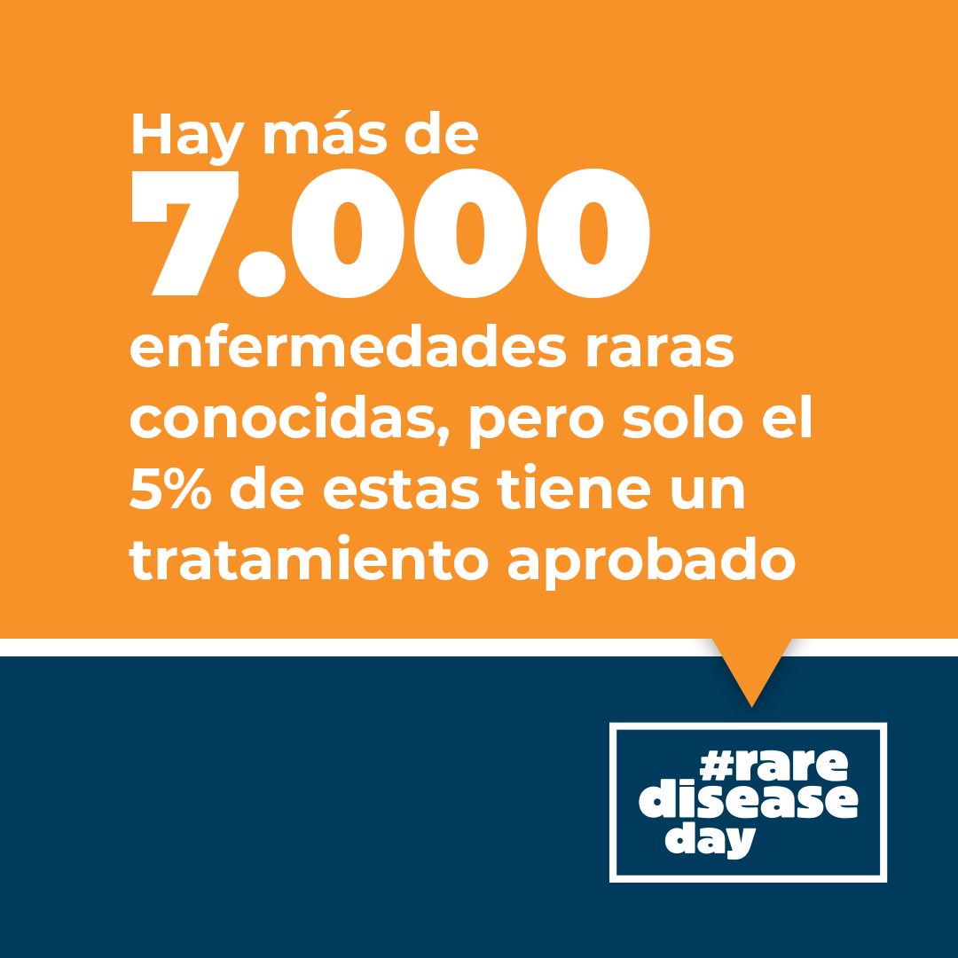

Slide 48

LO ÚNICO IMPOSIBLE ES LO QUE NO INTENTAS!!!
GRACIAS

